Slide 1
Tugas 4
Teori Graf dan Tree.

Slide 2
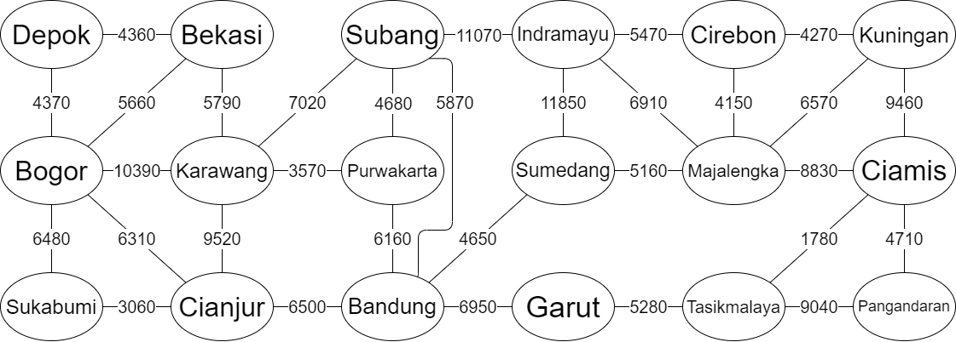
1. Dengan algorithm Dijkstra, bandingkan jarak yang perlu ditempuh
seseorang dari depok ke kuningan, dan dari subang ke
pangandaran, sertakan pula pseudocodenya. (Hasil Akhir di Slide 19, 20, 21)
Data from google map

Slide 3


Slide 4


4370(Depok) 10020 (Depok, Bekasi
5790 (Depok, Bekasi)

Slide 5



10020
13590 (Depok, Bogor)
10850 (Depok, Bogor)
10680(Depok, Bogor) 19540(Depok,Bekasi, Karawang)

Slide 6

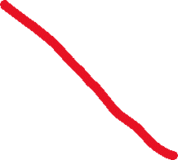

10020
13590 (Depok, Bekasi, Karawang)
10680
10850 (Depok, Bogor)
17180 (Depok, Bogor, Cianjur)

Slide 7

17040 (Depok, Bekasi, Karawang)
10020
13590 (Depok, Bekasi, Karawang)
10680
10850
17180 (Depok, Bogor, Cianjur)

Slide 8

17040 (Depok, Bekasi, Karawang) 18270 (Depok, Bekasi, Karawang, Purwakarta)
10020
13590
10680
10850
17180 (Depok, Bogor, Cianjur)

Slide 9



28110 (D, B K, S)
17040
10020
13590
10680
10850
17180 (Depok, Bogor, Cianjur) 22910 (D, B, K, S)

Slide 10

28110 (D, B K, S)
17040
10020
13590
21830 (D, B C, B)
10680
10850
17180
24130 (D, B C, B)

Slide 11


28110 (D, B K, S) 33680 (D, B, C, B, S)
17040
10020
13590
21830
26990 (D, B, C, B, S)
10680
10850
17180
24130 (D, B C, B)

Slide 12

28110 (D, B K, S) 33680 (D, B, C, B, S)
17040
10020
13590
21830
26990 (D, B, C, B, S)
10680
10850
17180
24130
29410 (D, B, C, B, G)

Slide 13

28110 (D, B K, S) 33680 (D, B, C, B, S) 33900 (D, B, C, B, S, M)
31140 (D, B, C, B, S, M)
33560 (D, B, C, B, S, M)
17040
10020
13590
21830
26990
35820 (D, B, C, B, S, M)
10680
10850
17180
24130
29410 (D, B, C, B, G)

Slide 14

31140 (D, B, C, B, S, M) 33580 (D, B, K, S, I)
33560 (D, B, C, B, S, M)
17040
28110
10020
13590
21830
26990
35820 (D, B, C, B, S, M)
10680
10850
17180
24130
29410 (D, B, C, B, G)

Slide 15

31140 (D, B, C, B, S, M) 33580 (D, B, K, S, I)
33560 (D, B, C, B, S, M)
17040
28110
10020
35820 (D, B, C, B, S, M) 31190 (D, B, C, B, G, T)
13590
21830
26990
10680
10850
17180
24130
29410
38180 (D, B, C, B, G, T)

Slide 16

33560 (D, B, C, B, S, M)
35410 (D, B, C, B, S, M, C)
17040
28110
31140
10020
35820 (D, B, C, B, S, M) 31190 (D, B, C, B, G, T)
13590
21830
26990
10680
10850
17180
24130
29410
38180 (D, B, C, B, G, T)

Slide 17


31190 (D, B, C, B, G, T)
33560 (D, B, C, B, S, M)
35410 (D, B, C, B, S, M, C) 40650 (D, B, C, B, G, T, C)
17040
28110
31140
10020
31190
13590
21830
26990
10680
10850
17180
24130
29410
35900 (D, B, C, B, G, T, C) 38180 (D, B, C, B, G, T)

Slide 18




17040
28110
31140
33560
10020
31190
13590
21830
26990
10680
10850
17180
24130
29410
38180 (D, B, C, B, G, T)

Slide 19


17040
28110
31140
33560
10020
31190
13590
21830
26990
10680
10850
17180
24130
29410
35900

Slide 20

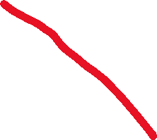








Depok -> Kuningan
Dengan jarak total : 33560
33560
21830
26990
10680
17180
Data from google map

Slide 21







Subang -> Pangandaran
Dengan jarak total : 24590
Data from google map

Slide 22
2. Pesan yang diencode dengan bantuan tabel dibawah dirasa kurang
efisien, dengan Teknik Huffman code susunlah Kembali pesan yang harus
dikirim (sertakan Huffman tree nya,) tentukan pula average bit length nya!
0 0 0 0 0 0 0
0 0 0 0 0 0 0
0 0 0 0 0 0 0
0 0 0 0 0 0 0
0 0 0 0 0 0 0
0 0 0 0 0 0 0
0 0 0 0 0 0 0
0 0 0 0 0
huruf | kode | huruf | kode
a | 0 | n | 0
b | 00001 | o | 0
c | 00010 | p | 0
d | 0 | q | 10000
e | 0 | r | 0
f | 00101 | s | 0
g | 0 | t | 0
h | 0 | u | 0
i | 0 | v | 10101
j | 01001 | w | 0
k | 0 | x | 10111
l | 0 | y | 0
m | 0 | z | 11001

Slide 23
Huruf | Frekuensi | Probability
W | 1 | 0.02
O | 1 | 0.02
K | 1 | 0.02
H | 1 | 0.02
Y | 1 | 0.02
U | 2 | 0.04
P | 2 | 0.04
G | 2 | 0.04
S | 3 | 0.05
E | 3 | 0.05
M | 3 | 0.05
L | 3 | 0.05
D | 4 | 0.07
T | 4 | 0.07
N | 4 | 0.07
I | 4 | 0.07
R | 5 | 0.1
A | 10 | 0.185
0
0
0
2
4
11
0
0
27
54
0
1
2
1
1
1
0
0
3
7
1
1
1
0
0
0
4
8
16
1
0
6
0
12
0
27
0
1
6
1
1
1
1
0
8
1
0
15
1

